Slide 1
Notes:
https://ru.hexlet.io/blog/posts/react-router-v6

Slide 2
API – Application Programming Interface - программный интерфейс приложения.
Архитектура API клиент ↔ сервер

Slide 3
Существует четыре различных способа работы API:
SOAP API
SOAP – Simple Object Access Protocol - простой протокол доступа к объектам
RPC API
Cистема удаленного вызова процедур
Websocket API
Использует объекты JSON для передачи данных
REST API
Самые популярные и гибкие API-интерфейсы
REST – это Representational State Transfer, т. е. передача репрезентативного состояния
REST API имеет четыре главных преимущества:
1. Интеграция
2. Инновации
3. Расширение
4. Простота обслуживания

Slide 4
Адреса API – это конечные точки взаимодействия в системе связи API.
Основные способы защиты безопасности REST API:
1. Токены аутентификации
2. Ключи API
Как использовать API:
Получение ключа API. Выполняется путем создания проверенной учетной записи у поставщика API.
Установка клиента API HTTP. Этот инструмент позволяет легко структурировать запросы API, используя полученные ключи API.
В отсутствие клиента API можно попробовать самостоятельно структурировать запрос в браузере, обратившись к документации по API.
Как только вы освоитесь с новым синтаксисом API, вы сможете начать использовать его в коде.

Slide 5
Популярные веб-сайты API:
Rapid API
Public API
APIForThat и APIList

Slide 6

API https://www.omdbapi.com/

Slide 7
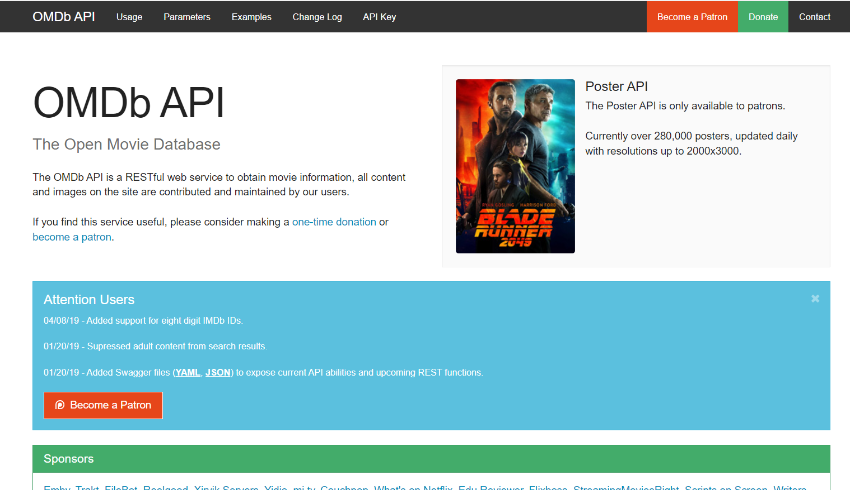

Slide 8
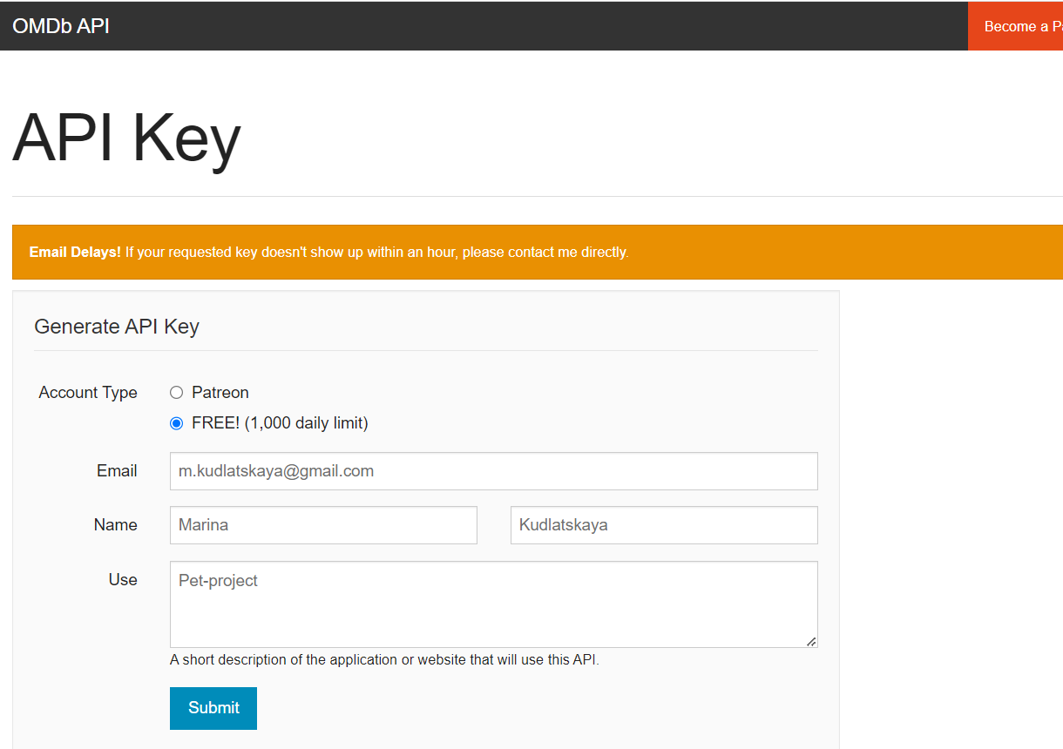

Slide 9

Тестирование API https://www.postman.com/

Slide 10
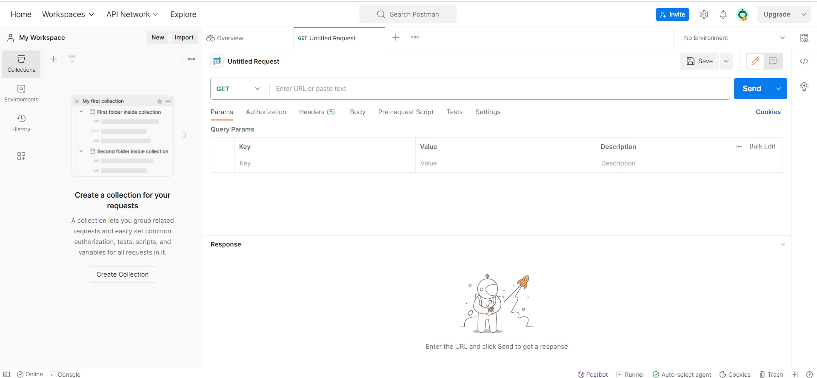
Postman 1. Регистрация
2. Workspace

Slide 11
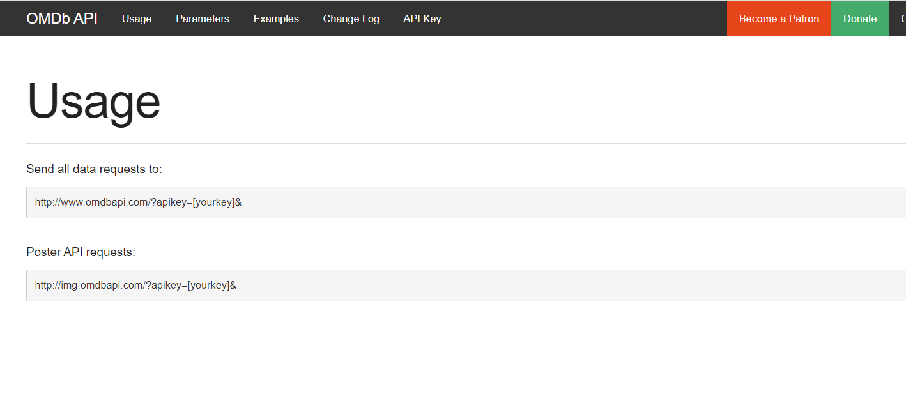

Slide 12
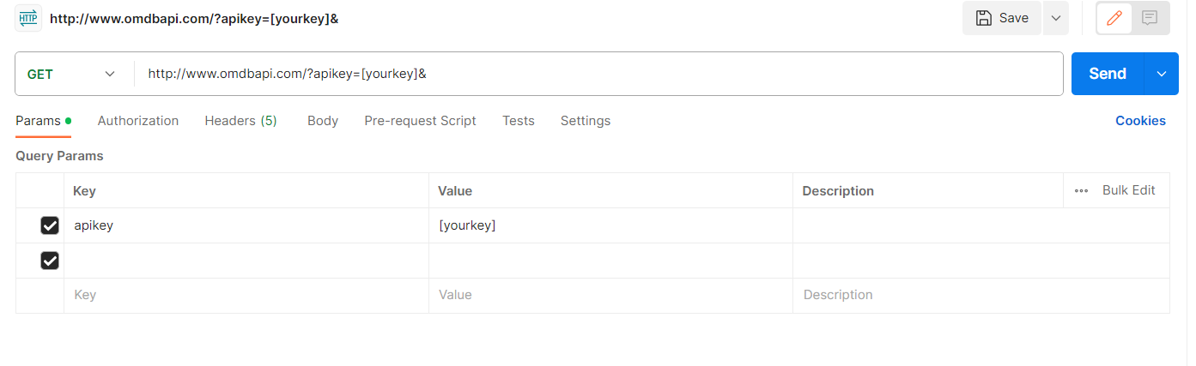

Slide 13
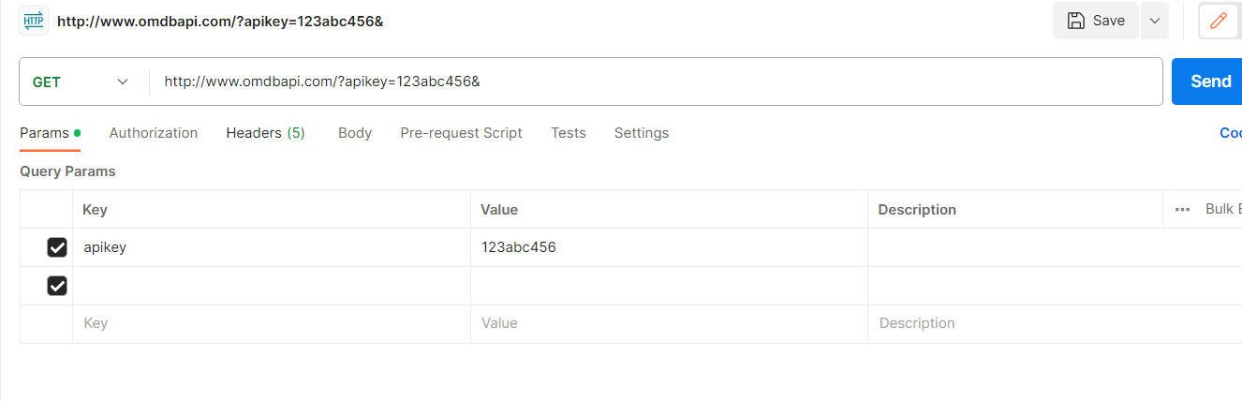

Slide 14
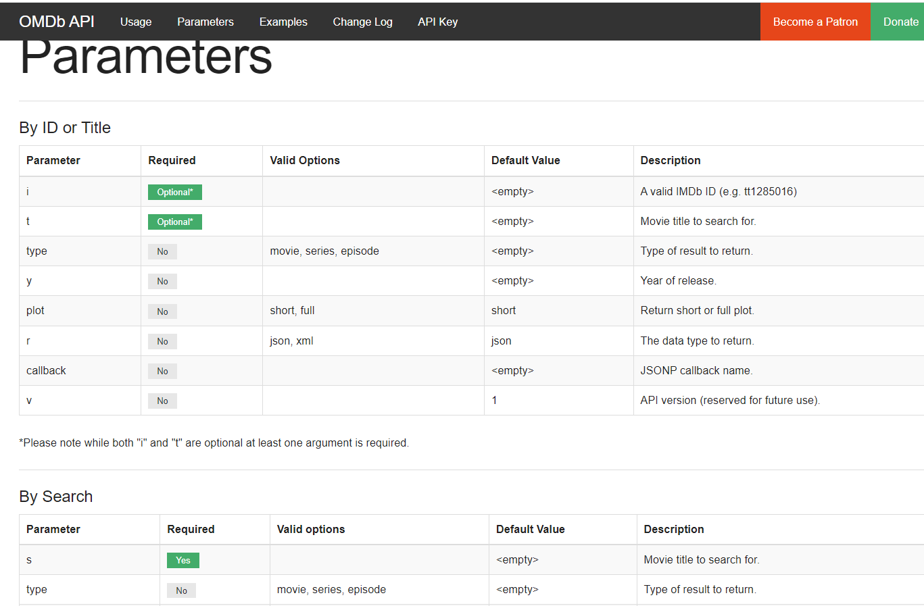

Slide 15
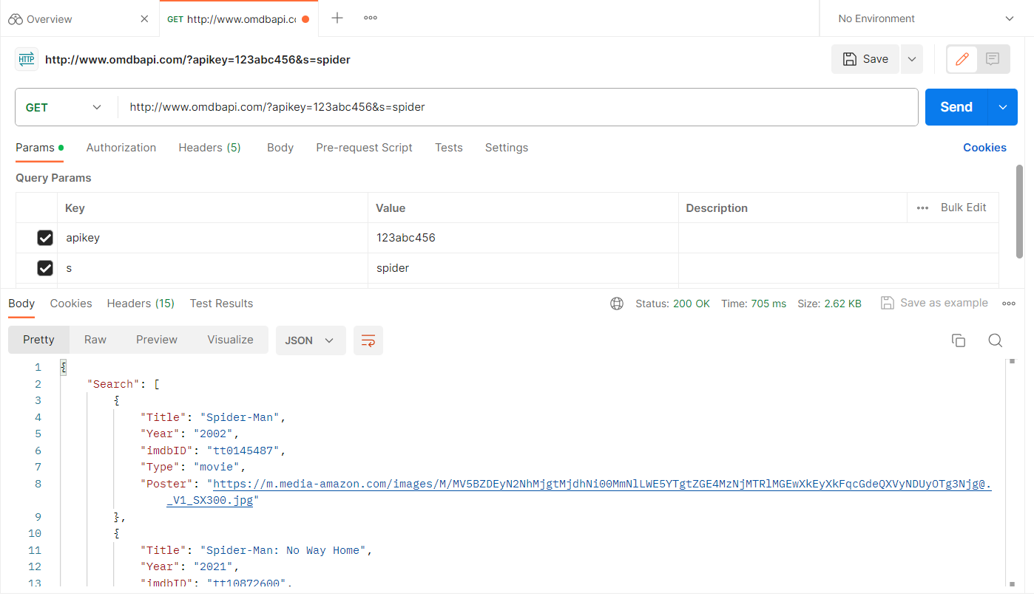

Slide 16
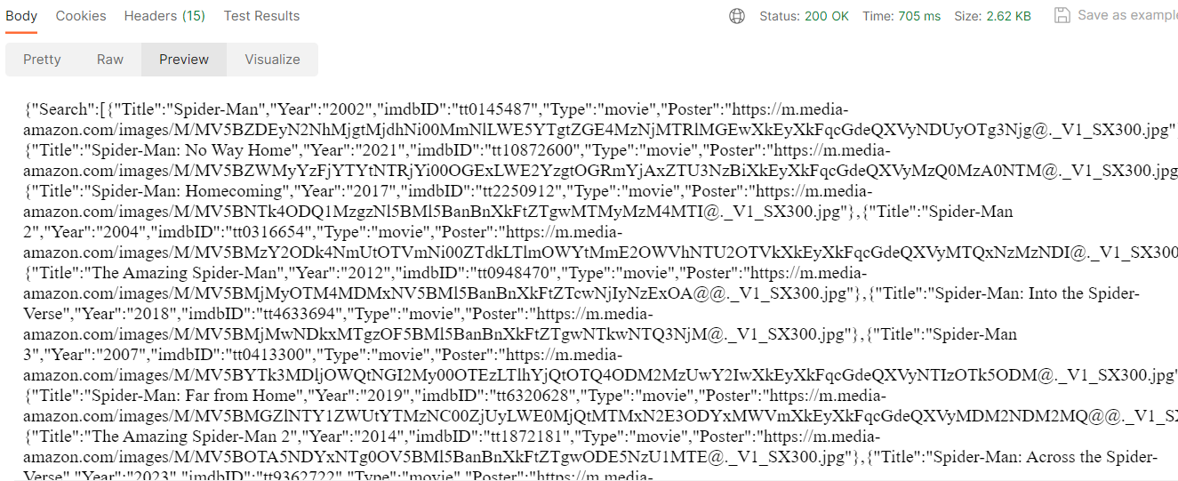

Slide 17
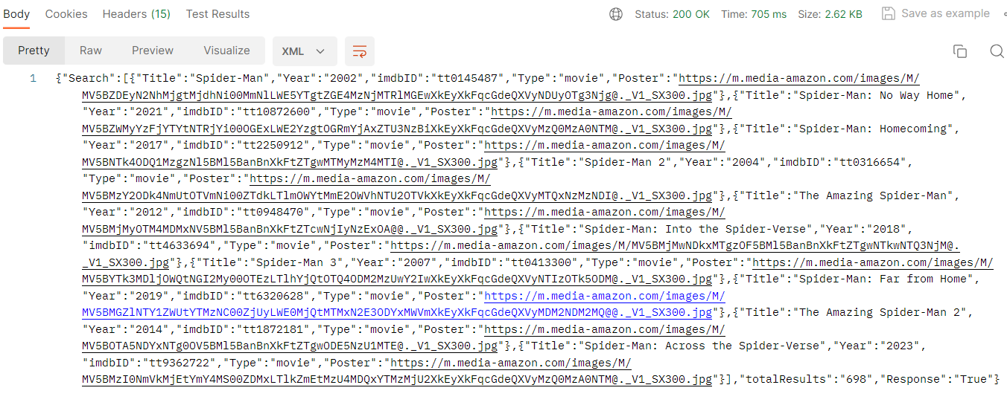

Slide 18
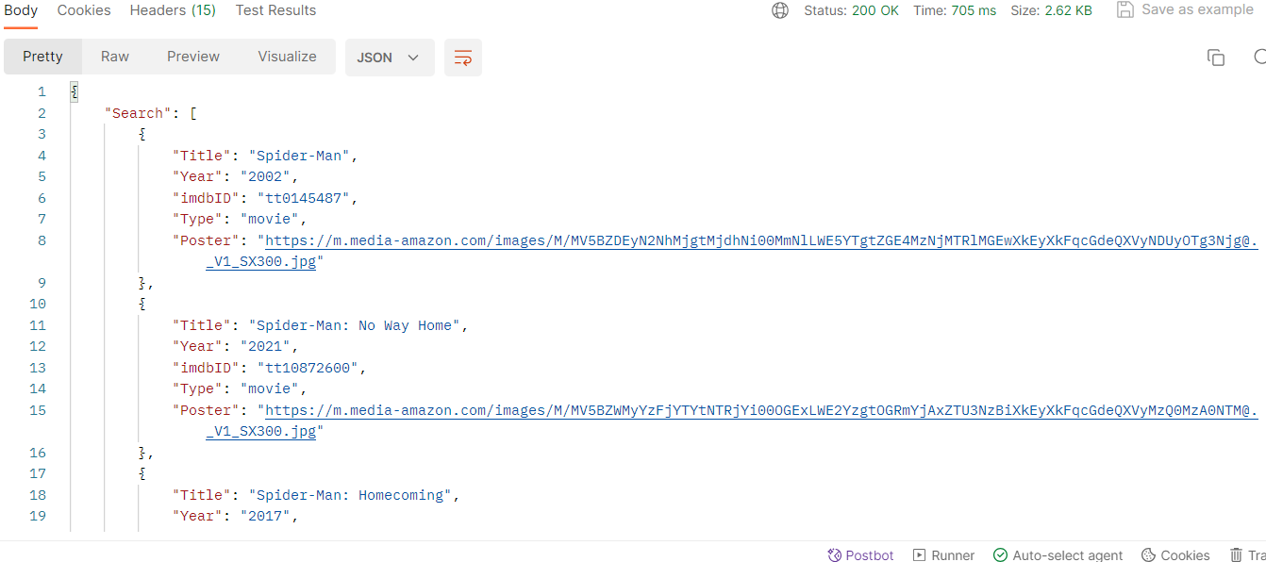

Slide 19
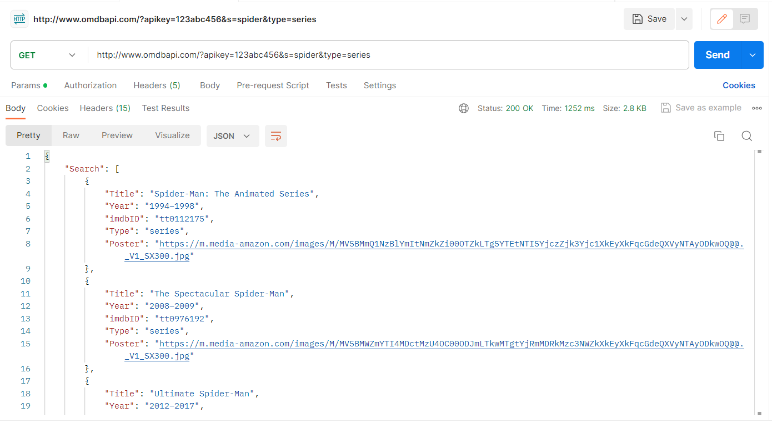

Slide 20
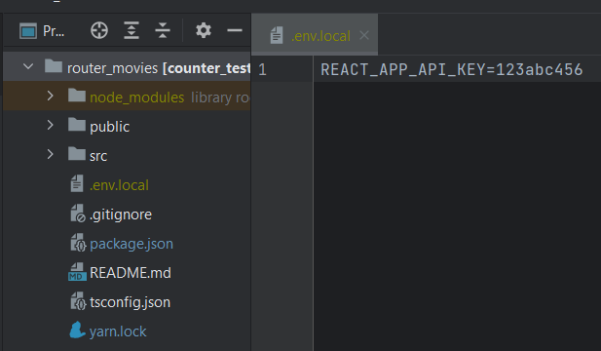
Все переменные окружения должны начинаться с REACT_APP

Slide 21
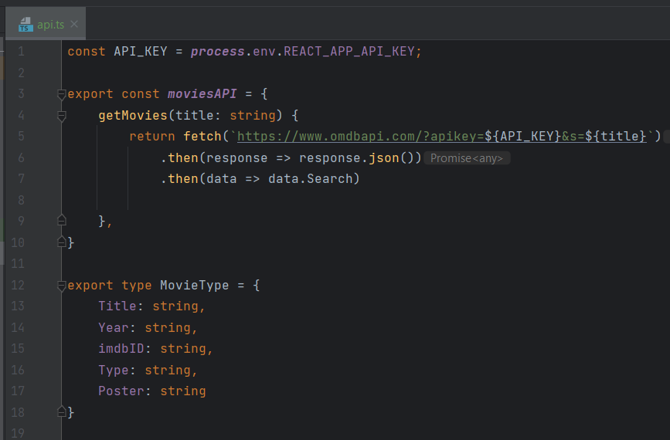

Slide 22
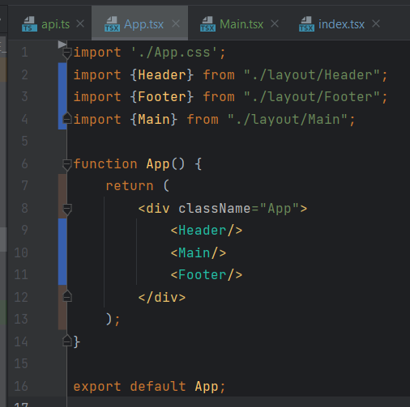

Slide 23
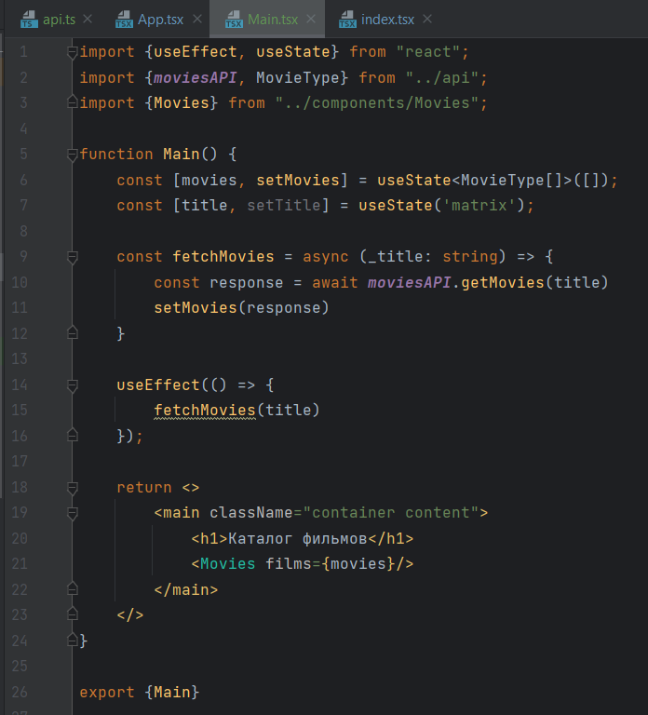

Slide 24
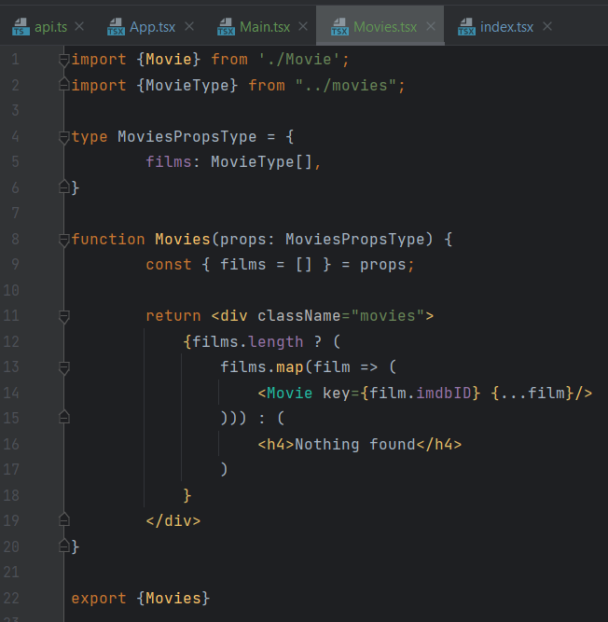

Slide 25
